Slide 1
Gestão Unificada de Recursos Institucionais – GURI
Módulo de Biblioteca

Slide 2
MINISTÉRIO DA EDUCAÇÃO UNIVERSIDADE FEDERAL DO PAMPA
DIRETORIA DE TECNOLOGIA DE INFORMAÇÃO E COMUNICAÇÃO COORDENADORIA DE DESENVOLVIMENTO DE SISTEMAS
UNIVERSIDADE FEDERAL DO PAMPA
REITOR
Marco Antonio Fontoura Hansen
VICE-REITOR
Maurício Aires Vieira
DIRETORIA DE TECNOLOGIA DA INFORMAÇÃO E COMUNICAÇÃO
DIRETOR
Pierre Correa Martin
COORDENADOR DE DESENVOLVIMENTO
Sérgio Bortolin Júnior

Slide 3
MINISTÉRIO DA EDUCAÇÃO UNIVERSIDADE FEDERAL DO PAMPA
DIRETORIA DE TECNOLOGIA DE INFORMAÇÃO E COMUNICAÇÃO COORDENADORIA DE DESENVOLVIMENTO DE SISTEMAS
Concepção e Desenvolvimento
Pedro Conrad Jr.
Analista de TI
Jairton Cortelini Dorneles
Técnico de TI
Sergio Antonio Martini Bortolin Junior Analista de TI
Talisson Fagner do Nascimento Marafiga
Programador Visual
Documentação
Aline Pacheco Primão
Analista de TI
Jean Avila Rangel
Estagiário NTIC
André Luiz de Matos Camargo
Analista de TI

Slide 4
MINISTÉRIO DA EDUCAÇÃO UNIVERSIDADE FEDERAL DO PAMPA
DIRETORIA DE TECNOLOGIA DE INFORMAÇÃO E COMUNICAÇÃO COORDENADORIA DE DESENVOLVIMENTO DE SISTEMAS
Revisão
Pedro Conrad Jr.
Analista de TI
Jean Avila Rangel
Estagiário NTIC
Testes
André Luiz de Matos Camargo
Analista de TI
Colaboração
Marcos Paulo Anselmo de Anselmo
Bibliotecário
Vanessa Abreu Dias
Bibliotecária

Slide 5
MINISTÉRIO DA EDUCAÇÃO UNIVERSIDADE FEDERAL DO PAMPA
DIRETORIA DE TECNOLOGIA DE INFORMAÇÃO E COMUNICAÇÃO COORDENADORIA DE DESENVOLVIMENTO DE SISTEMAS
Sumário
Introdução
1.1 Acesso ao Sistema 6
  Pesquisar no Acervo 8
    Detalhes/Reserva 9
2.2.1.1 Reservar 9
  Consultar Situação 10
    Renovar Empréstimo 10
    Cancelar Reserva 11

Slide 6


MINISTÉRIO DA EDUCAÇÃO UNIVERSIDADE FEDERAL DO PAMPA
DIRETORIA DE TECNOLOGIA DE INFORMAÇÃO E COMUNICAÇÃO COORDENADORIA DE DESENVOLVIMENTO DE SISTEMAS
1. Introdução
Este manual foi elaborado tendo como principal objetivo de facilitar a utilização correta do Sistema de Gestão Unificada de Recursos Institucionais (GURI), servindo como instrumento de consulta para execução dos principais procedimentos do sistema.
A DTIC está sempre em busca de soluções inteligentes e automáticas, visando
eliminar intervenções manuais e aumentar a eficiência e eficácia dos processos através dos projetos em que atua.
O GURI está contemplado com recursos visuais acessíveis. O botão Voltar (
) que encontra-se em todos os cadastros ajuda na usabilidade do sistema. O sistema também contempla no canto superior direito a barra:
Ao clicar em “Contraste” a tela mudará as cores para fundo preto e letras brancas, as letras “A” ajudam a diminuir ou aumentar o tamanho da fonte, já o “Mapa do Site” abre o menu de opções ao usuário com as devidas permissões.
1.1 Acesso ao Sistema
Para acessar a interface do sistema (Ilustração 1), utilize o endereço http://www.unipampa.edu.br/guri/.

Slide 7
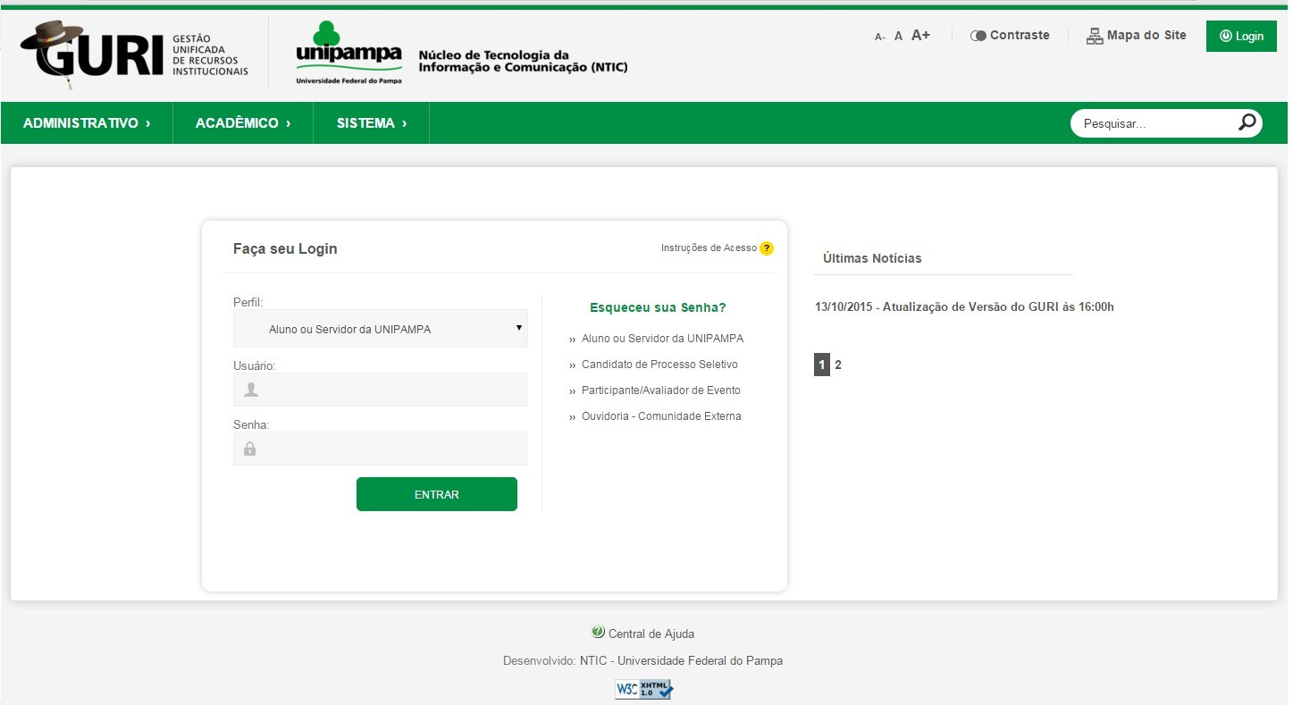
MINISTÉRIO DA EDUCAÇÃO UNIVERSIDADE FEDERAL DO PAMPA
DIRETORIA DE TECNOLOGIA DE INFORMAÇÃO E COMUNICAÇÃO COORDENADORIA DE DESENVOLVIMENTO DE SISTEMAS
Ilustração 1: Tela Inicial do Sistema
Selecione o seu Perfil de acesso e, após inserir Usuário e Senha nos campos indicados, clicar no botão Entrar. Caso não lembre a senha, clique na opção correspondente ao seu perfil na caixa Resgate de Senha e você será redirecionado para a página de resgate de senha de acordo com o seu perfil. Em caso de dúvida sobre o Perfil, clique em Instruções de Acesso ( ? ) para obter ajuda.

Slide 8
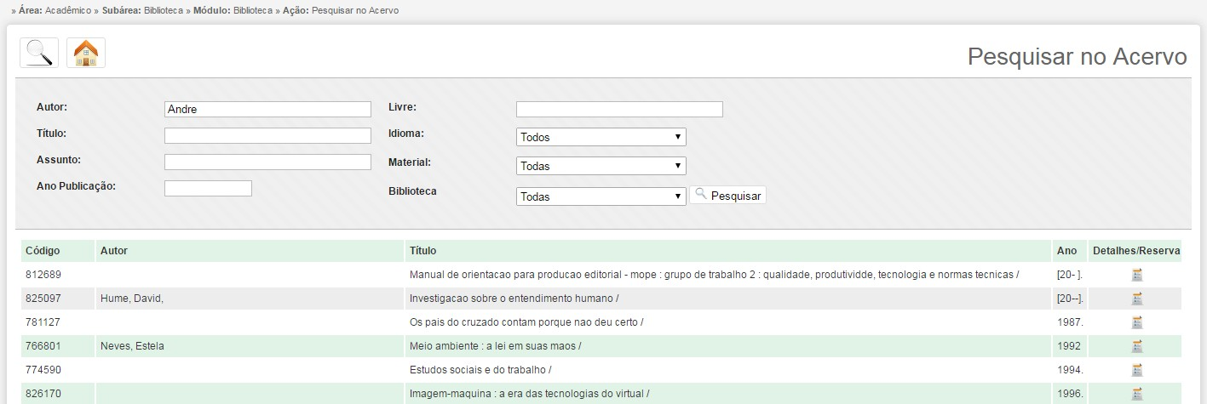


MINISTÉRIO DA EDUCAÇÃO UNIVERSIDADE FEDERAL DO PAMPA
DIRETORIA DE TECNOLOGIA DE INFORMAÇÃO E COMUNICAÇÃO COORDENADORIA DE DESENVOLVIMENTO DE SISTEMAS
  1. Pesquisar no Acervo
O usuário autenticado no sistema:
    Clique no Menu Acadêmico, na parte superior esquerda da tela.
    Clique na opção Biblioteca → Pesquisar no acervo
Ilustração 6: Pesquisar no Acervo
O usuário pode pesquisar por acervos clicando em pesquisar ( ) início do GURI clicando em Início ( ) visualizar detalhes/reserva ( )
8

Slide 9
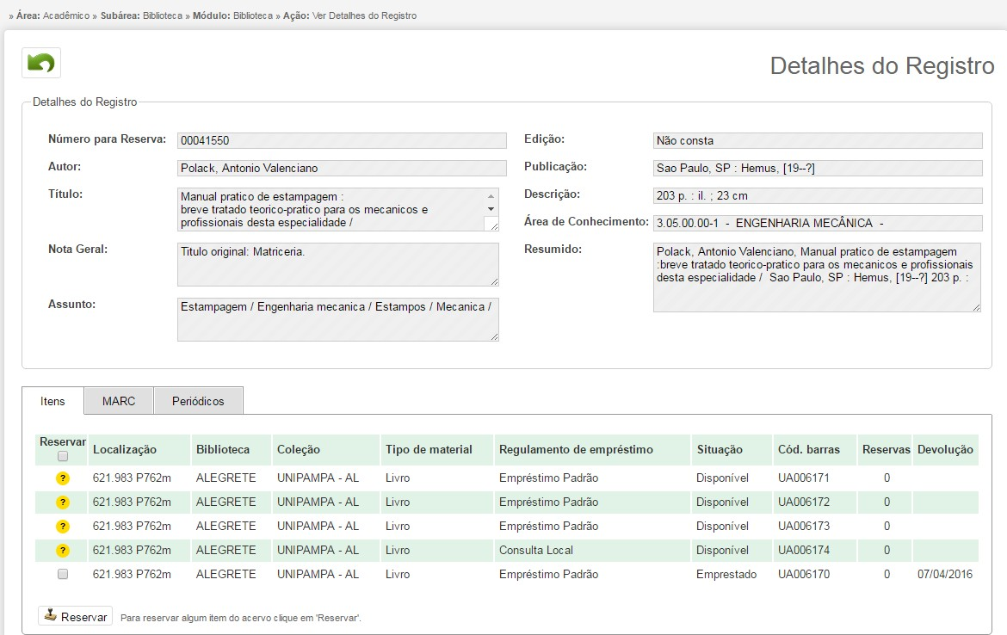
MINISTÉRIO DA EDUCAÇÃO UNIVERSIDADE FEDERAL DO PAMPA
DIRETORIA DE TECNOLOGIA DE INFORMAÇÃO E COMUNICAÇÃO COORDENADORIA DE DESENVOLVIMENTO DE SISTEMAS
2.2.1 Detalhes/Reserva
O usuário ao clicar em detalhes/reserva após efetuar a pesquisa na Ilustração 6, será direcionado a Ilustração 7.
Ilustração 7: Detalhes/Reserva
2.2.1.1 Reservar
Na Ilustração 7 é possível identificar o ítem disponível para reserva, selecioná-lo e clicar em reservar
( )
Observação:
Verificar sempre a Biblioteca a qual o ítem pertence.
9

Slide 10
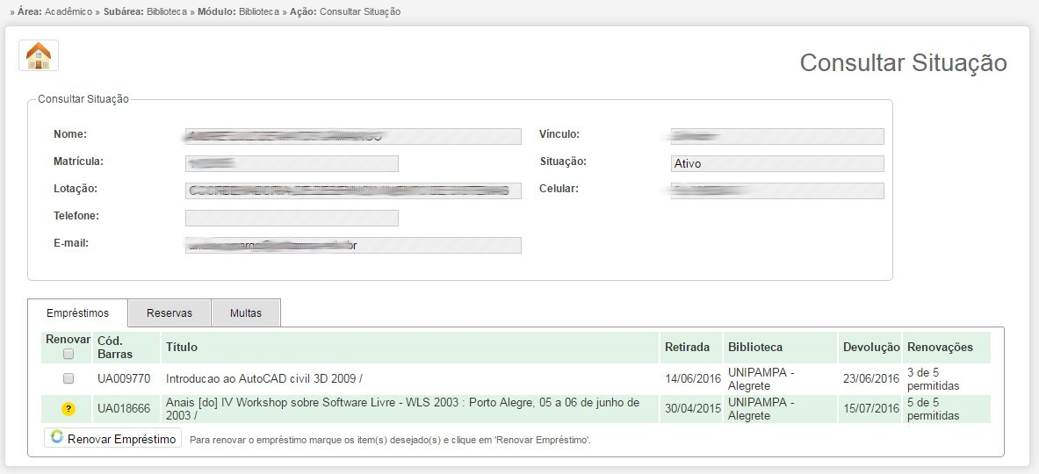
MINISTÉRIO DA EDUCAÇÃO UNIVERSIDADE FEDERAL DO PAMPA
DIRETORIA DE TECNOLOGIA DE INFORMAÇÃO E COMUNICAÇÃO COORDENADORIA DE DESENVOLVIMENTO DE SISTEMAS
  Consultar Situação
O usuário autenticado no sistema:
    Clique no Menu Acadêmico, na parte superior esquerda da tela.
    Clique na opção Biblioteca → Consultar Situação
Ilustração 8: Consultar Situação
2.3.1 Renovar Empréstimo
Na guia Empréstimos é possível selecionar o(s) livro(s) e clicar em renovar empréstimo ( )
10

Slide 11
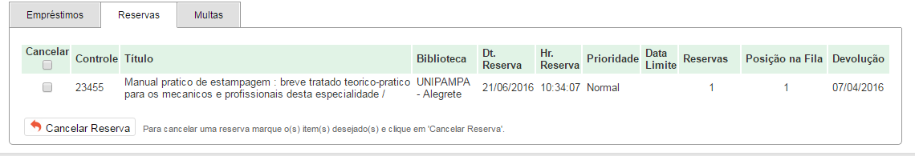
MINISTÉRIO DA EDUCAÇÃO UNIVERSIDADE FEDERAL DO PAMPA
DIRETORIA DE TECNOLOGIA DE INFORMAÇÃO E COMUNICAÇÃO COORDENADORIA DE DESENVOLVIMENTO DE SISTEMAS
2.3.2 Cancelar Reserva
Na guia Reservas é possível selecionar o(s) livro(s) e clicar em cancelar reserva ( )
Ilustração 9: Visualização de Reservas
2.3.3 Multas
Na guia Multas é possível visualizar as multas.
11

